Slide 1
Indirizzi IP

Slide 2
Indirizzo ip
Identificatore a livello 3 della gerarchia ISO-OSI
Formato da una stringa di 32 bit

Slide 3
Suddivizione
La prima parte dell’indirizzo identifica la rete
La seconda parte dell’indirizzo identifica un host all’interno della rete

Slide 4
suddivisione
11000000.10101000.00000000.00000011
Rete
Host

Slide 5
Perchè?
È importante saper riconoscere la rete di appartenenza di un indirizzo IP per capire se possiamo contattare l’host destinatario a livello 2 o livello 3
Suddividere gli host in più reti ci permette di:
Limitare il dominio di broadcast di livello 2.
Segregare il traffico

Slide 6
Metodi per la suddivizione
Classful
Classless
Definizione di classi statiche nelle quali la suddivisione fra porzione di rete e host e definita staticamente
Lascia al gestore di rete la possibilità di definire quale porzione dell’indirizzo IP dedicare alla rete e quale all’host

Slide 7
ClassFul
Classe A
8 bit rete
24 bit host
Classe B
16 bit rete
16 bit host
Classe C
24 bit rete
8 bit host

Slide 8



Ip privati
Classe A
10.0.0.0 – 10.255.255.255
Una sola rete con 16M di host
Classe B
172.16.0.0 – 172.31.255.255
16 reti da 65536 host
Classe C
192.168.0.0 – 192.168.255.255
256 reti da 256 host

Slide 9
Classles
Definendo una netmask andiamo a suddividere l’indirizzo IP in parte dedicata alla rete e parte dedicata agli host

Slide 10
NETMASK
Sequenza di 32 bit con tutti i bit a 1 in corrispondenza della porzione di indirizzo dedicata alla rete:
11000000.10101000.00000000.00000000
11111111.11111111.11111111.11000000

Slide 11
NETMASK
Sequenza di 32 bit con tutti i bit a 1 in corrispondenza della porzione di indirizzo dedicata alla rete:
11000000.10101000.00000000.00000000
11111111.11111111.11111111.11000000
192.168.0.0
255.255.255.192

Slide 12
Netmask
Ha una porzione con tutti i bit a 1 (porzione di rete), la seconda con tutti i bit a 0.
Quindi i possibili valori decimali sono:
128 1000 0000
192 1100 0000
224 1110 0000
240 1111 0000
248 1111 1000
252 1111 1100
254 1111 1110
255 1111 1111

Slide 13
Rappresentazione Netmask
IP like
Mask Length
255.255.255.0
255.255.255.254
255.255.255.252
255.255.192.0
/24
/31
/30
/18

Slide 14
Indirizzi speciali da assegnare in una rete
Indirizzo di rete
Parte dell’indirizzo dedicata agli host ha tutti i bit settati a 0
Indirizzo di broadcast
Parte dell’indirizzo dedicata agli host ha tutti I bit settati a 1

Slide 15
Esempio Classe C
Indirizzo di rete
11000000.10101000.00000000.00000000
192.168.0.0
Indirizzo di broadcast
11000000.10101000.00000000.11111111
192.168.0.255

Slide 16
Esempio ClassLess
Netmask
11111111.11111111.11111100.00000000
255.255.252.0
Indirizzo di rete
11000000.10101000.00000000.00000000
192.168.0.0
Indirizzo di broadcast
11000000.10101000.00000011.11111111
192.168.3.255

Slide 17
Algoritmo inoltro pacchetto
L’host sorgente controlla se l’host destinazione appartiene alla stessa rete:
Appartiene alla stessa rete
Non appartiene alla stessa rete
Il pacchetto può essere inoltrato a livello 2
Il pacchetto deve essere inoltrato al ruter che si occuperà di recapitarlo al destinatario

Slide 18
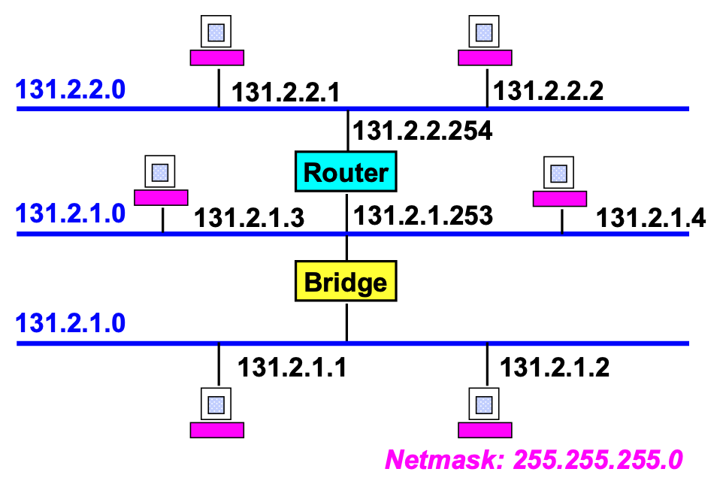
Inoltro a livello 2
A
B
L’host C cerca di contattare l’host E
C
D
E
F

Slide 19
Inoltro a livello 2
L’host C cerca di contattare l’host E:
L’host C verifica se E appartiene alla stessa rete:
La porzione di IP dedicata alla rete è uguale quindi C può contattare E a livello 2
Host C
10000011.00000010.00000001.00000011
Host E
10000011.00000010.00000001.00000001
Netmask
11111111.11111111.11111111.00000000
MAC E | MAC C | 131.2.1.1 | 131.2.1.3 | Upper Layers

Slide 20
Inoltro a livello 3
A
B
L’host C cerca di contattare l’host A
C
D
E
F

Slide 21
Inoltro a livello 3
L’host C cerca di contattare l’host A:
L’host C verifica se A appartiene alla stessa rete:
La porzione di IP dedicata alla rete è diversa quindi C per contattare A deve inoltrare la trama al router
Host C
10000011.00000010.00000001.00000011
Host A
10000011.00000010.00000010.00000001
Netmask
11111111.11111111.11111111.00000000
MAC R | MAC C | 131.2.2.1 | 131.2.1.3 | Upper Layers

Slide 22
Inoltro a livello 3
Il router si occuperà di inoltrare la trama nella rete corretta (eventualmente contattando a sua volta un altro router)
MAC C | MAC R | 131.2.2.1 | 131.2.1.3 | Upper Layers

